Slide 1
MIDTERM PRESENTATION
한국어 LLM 게이트웨이에서
계층형 PII 가드레일의 한계와 Layer 0 설계
사용자 입력
Layer 0
L1~L3
영어 중심 가드레일의 한국어 공백을 Layer 0 (L0)가 메운다
KR 의미형
LLM judge
외부 LLM
영어는 이미 잘 막지만, 한국어 텍스트형 PII는 기존 스택에서 크게
무너진다.
L0는 한국어 입력을 먼저 정규화하고, 한국어 의미형 PII를 사전
중심으로 보강한다.
핵심 숫자
결과적으로 LLM Judge보다 더 빠르고 싸면서 한국어 의미형에서 더
높은 탐지율을 보였다.
99.37%
49.62%
96.39%
EN
KR 의미형
L0+기존스택
2026.04 | CCIT 통합전공 캡스톤 중간발표
Notes:
Cover slide. Present the thesis first: Korean semantic PII is the gap, and L0 is the proposed gateway augmentation layer. Team-internal shorthand was v0, but visible slide terminology is Layer 0 (L0).
[Sources]
- C:\Users\andyw\Desktop\My-AI-Security-Project\PII\results\summaries\run_e_final_summary.json
- C:\Users\andyw\Desktop\My-AI-Security-Project\paper\capstone_main_v1.md

Slide 2
개요
02 / 33
한 장 요약
발표 전체 결론을 먼저 보여주는 슬라이드
영어는 이미 막지만, 한국어 텍스트형 PII는 기존 가드레일에서 큰 공백이 남는다.
99.37%
49.62%
96.39%
영어 TRUE 탐지율
한국어 의미형 TRUE 탐지율
L0 적용 후 의미형
기준선 A
기준선 A
C = L0 + 기존 스택
영어는 기준선만으로 99.37%를 기록했지만, 한국어 의미형 PII는 49.62%에 머물렀다.
Layer 0를 기존 스택 앞단에 붙이면 한국어 의미형이 96.39%까지 올라가 LLM Judge보다 높았다.
그리고 p99 지연 830ms, L4 호출 94.32% 절감으로 Judge 대비 더 실용적인 운영 구성이 가능했다.
Notes:
Use this slide to set the three messages: KR/EN gap, why L0 exists, and why L0 is practical versus the judge.
[Sources]
- C:\Users\andyw\Desktop\My-AI-Security-Project\PII\results\summaries\run_e_final_summary.json
- C:\Users\andyw\Desktop\My-AI-Security-Project\PII\results\phase1\phase1_latency_precise.json
- C:\Users\andyw\Desktop\My-AI-Security-Project\paper\capstone_main_v1.md

Slide 3
개요
03 / 33
목차
문제에서 운영성까지 한 흐름으로 간다
01
문제 정의
왜 한국어가 영어보다 더 취약한가
02
설계
왜 Layer 0를 게이트웨이에 넣었는가
03
평가
왜 이 결과를 믿을 수 있는가
04
결과
4-way 비교와 한국어 의미형 핵심 결과
05
운영성
지연, 비용, cascade, FP, robustness
06
중간발표 정리
현재까지 증명한 것과 남은 과제
Notes:
Agenda slide. Keep it short and frame the deck as one continuous narrative, not two disconnected mini-presentations.
[Sources]
- C:\Users\andyw\Desktop\My-AI-Security-Project\paper\capstone_main_v1.md

Slide 4
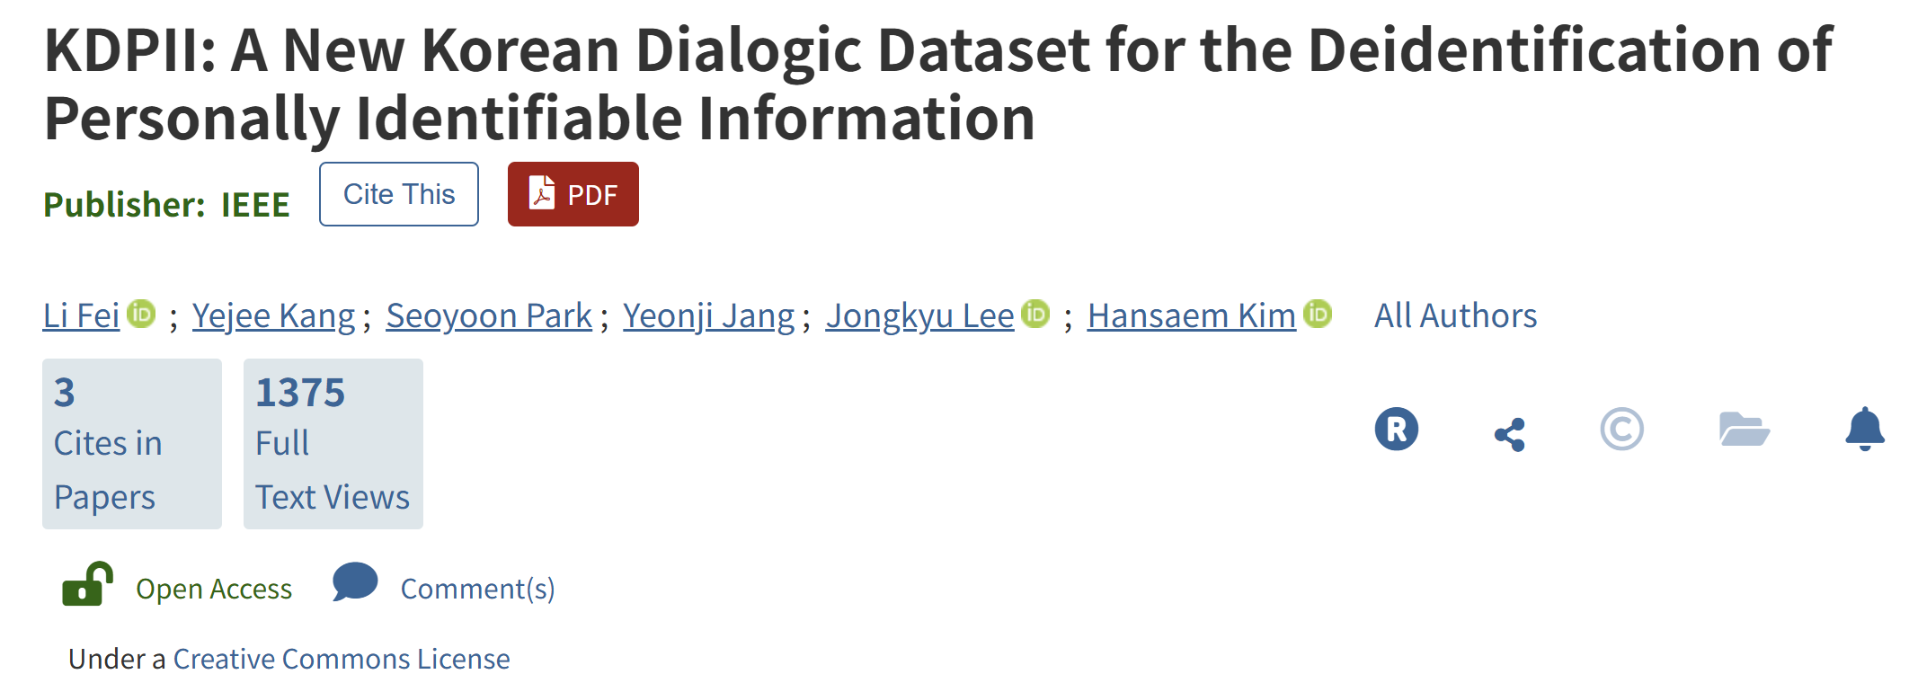
문제
04 / 33
프로젝트 시작 배경
문제의 출발점은 한국어 PII 자체의 난도였다
한국어 PII는 모델이 원래부터 어려워하는 영역이었고, 그 위에 영어 기반 가드레일이 다시 얹혀 있다.
KDPII는 한국어 대화형 PII 비식별화를 정면으로
다룬 공개 연구다.
해당 연구는 영어 범용 PII보다 한국어 특화 PII에서
성능이 유의하게 낮음을 보여준다.
즉, 한국어 LLM 보안 문제는 애초에 더 어려운 데이터
분포에서 시작한다.
논문 근거
IEEE Access, KDPII (기존 PPT 자산 재활용)
KDPII: 주요 언어모델은 범용 PII보다 한국어 특화 PII 인식에서 더 낮은 성능을 보였다.
Notes:
Background slide using existing PPT assets from KDPII. The point is not yet the gateway stack; it is that Korean-specific PII starts harder than English.
[Sources]
- Li Fei et al., KDPII, IEEE Access (used through the existing project screenshot asset).
- Existing capstone PPT screenshots reused as context assets.

Slide 5
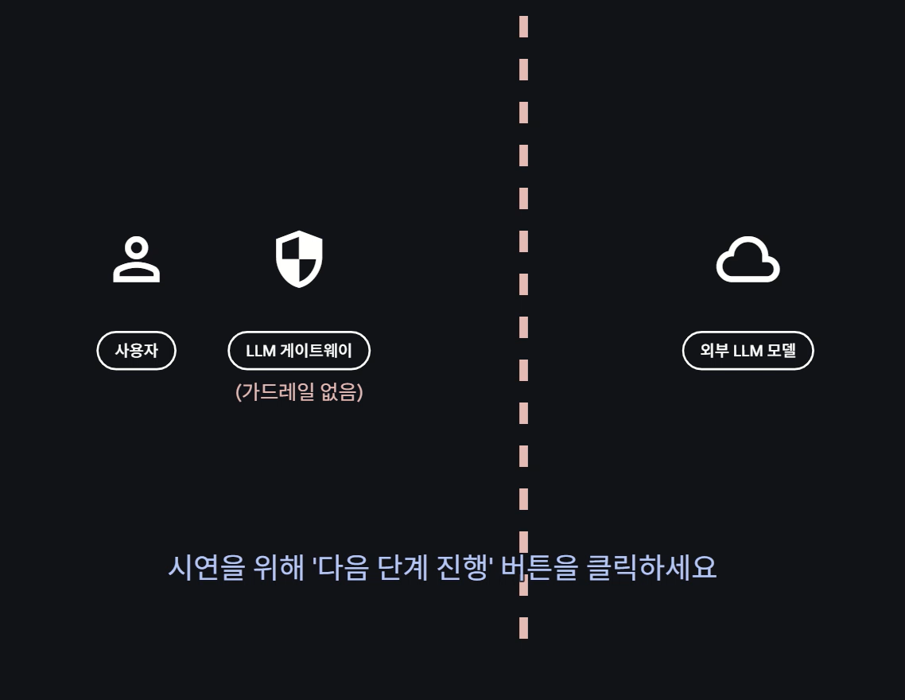
문제
05 / 33
그렇다면 가드레일은 어떨까?
모델이 못 잡는다면, 게이트웨이 앞단 방어가 먼저 작동해야 한다
모델이 못 잡으면 게이트웨이 앞단이 막아야 한다.
기업 환경에서는 사용자 입력이 외부 LLM으로 가기
전에 게이트웨이를 통과한다.
따라서 한국어 PII 보호 문제는 모델 성능뿐 아니라
게이트웨이 방어 구조의 문제다.
이 발표는 기존 가드레일 조합이 한국어에서 실제로
얼마나 비는지부터 확인한다.
Notes:
Use the existing no-guardrail gateway visual to pivot from the general background into the gateway-specific question.
[Sources]
- Existing capstone PPT screenshots reused as context assets.

Slide 6
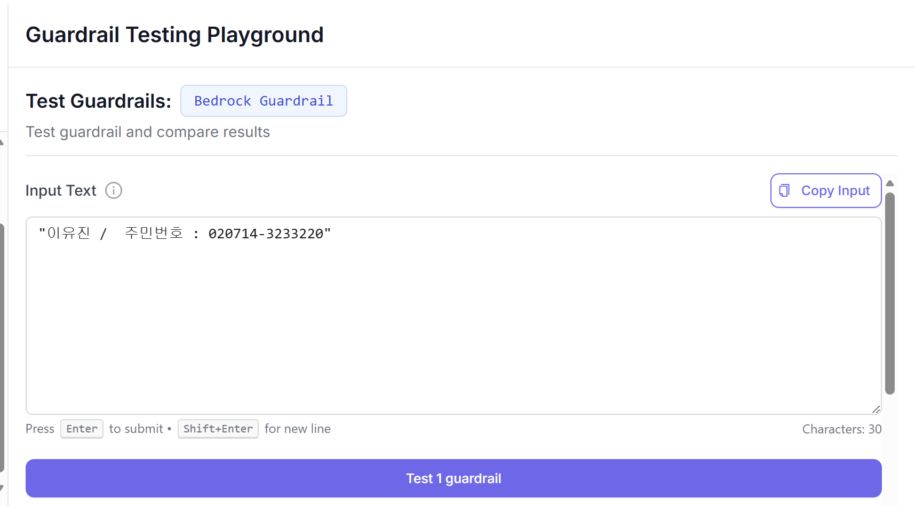
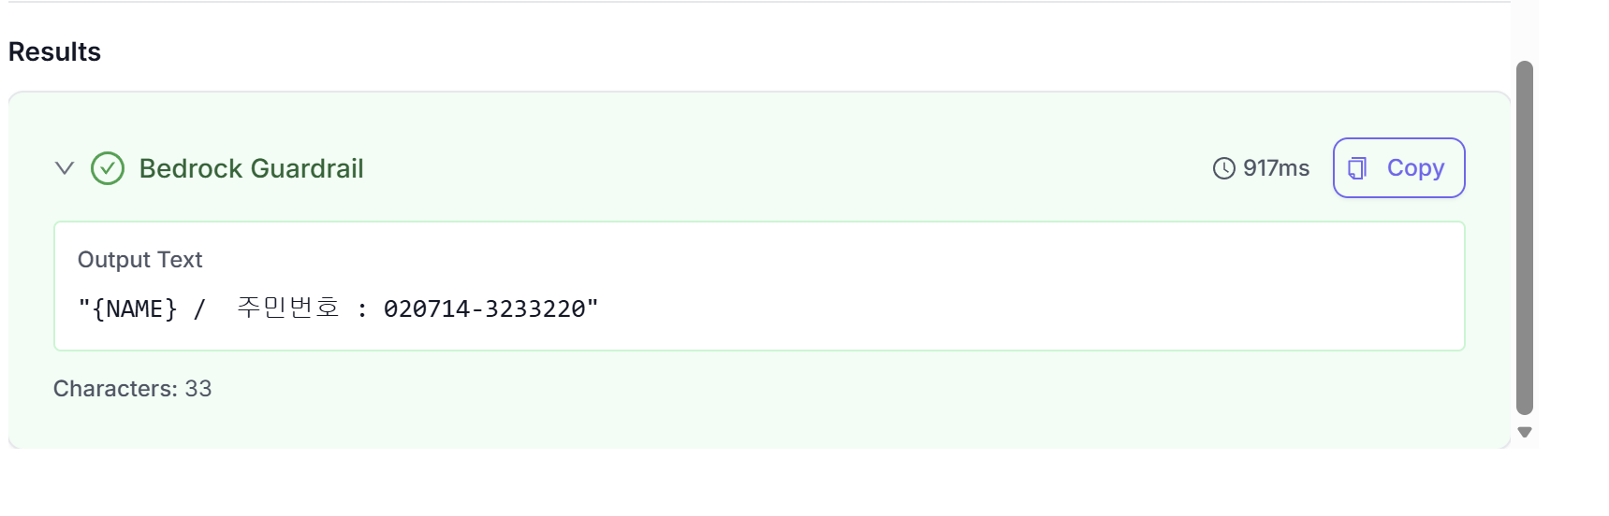
문제
06 / 33
베드록 가드레일 실험
정량보다 먼저, 직관적으로 한국어 텍스트형 PII를 놓치는 사례를 보여준다
이름은 가렸지만 주민번호는 그대로 남았다.
입력
결과
이름은 마스킹
한국어 의미형 PII
하지만 주민번호는 그대로 통과
숫자형·정규식형보다 더 취약한 영역
Notes:
This slide keeps the old Bedrock experiment screenshots but rewrites the framing around what the audience should notice immediately.
[Sources]
- Existing capstone PPT screenshots reused as context assets.

Slide 7
문제
07 / 33
원인: 대부분 가드레일은 영어 기반
문제의 핵심은 한국어 전체보다 한국어 의미형 PII 탐지 공백이다
영어 중심 탐지, 한국어 숫자형 편중, 의미형 PII 탐지 공백이 겹친다.
영어 중심 탐지
한국어 숫자형 위주
의미형 PII 탐지 공백
기존 기준선은 영어에서 99.37% TRUE
탐지율을 기록한다.
기존 스택은 주민번호·사업자번호 같은 체크섬·형식형
PII에서 상대적으로 강하다.
한국어 의미형 slice에서는 기준선 TRUE
탐지율이 49.62%까지 떨어진다.
발표 해석
초기 소규모 탐색 표는 본문에서 빼고, 메인 논리는 10k 벤치마크 기준으로만 전개한다.
따라서 이후 결과는 '한국어 전체'보다 '한국어 의미형 PII'를 중심으로 읽어야 한다.
모델이 놓치는 입력은 게이트웨이 앞단의 Layer 0에서 먼저 보강한다.
Notes:
Root-cause slide. Keep only the 10k-backed story in the main deck and move the old exploratory table out of the primary narrative.
[Sources]
- C:\Users\andyw\Desktop\My-AI-Security-Project\PII\results\summaries\run_e_final_summary.json

Slide 8
설계
08 / 33
연구 질문과 프로젝트 목표
이번 발표에서는 목표를 '한국어 PII 보강 계층'으로 정직하게 정의한다
보호 엔진 전체가 아니라 기존 스택 앞단의 한국어 보강 계층이 목표다.
RQ1
프로젝트 목표
왜 기존 가드레일은 영어 대비 한국어, 특히 한국어 의미형에서 크게 약한가?
한국어 PII 보강 계층
Layer 0 (L0)
언어 차이 자체인지, 혹은 한국어 의미형 PII라는 어려운
slice 때문인지 분리해서 확인한다.
기존 L1~L3 스택을 유지한 채, 그 앞단에서
한국어 입력을 먼저 정규화·탐지해 한국어 의미형
PII 탐지 공백을 메우는 계층
RQ2
LLM Judge 대신 Layer 0가 더 싸고 빠르게 같은 공백을 메울 수 있는가?
결과 비교뿐 아니라 지연, 비용, 스마트 캐스케이드까지 포함해
실용성을 평가한다.
발표 표기: L0
기존 스택 유지
Notes:
Define the goal carefully: not a full standalone protection engine, but a Korean augmentation layer in front of the existing stack. Team-internal shorthand was v0; presentation terminology is Layer 0 (L0).
[Sources]
- C:\Users\andyw\Desktop\My-AI-Security-Project\paper\capstone_main_v1.md
- C:\Users\andyw\Desktop\My-AI-Security-Project\PII\results\phase1\phase1_l0_standalone.json

Slide 9
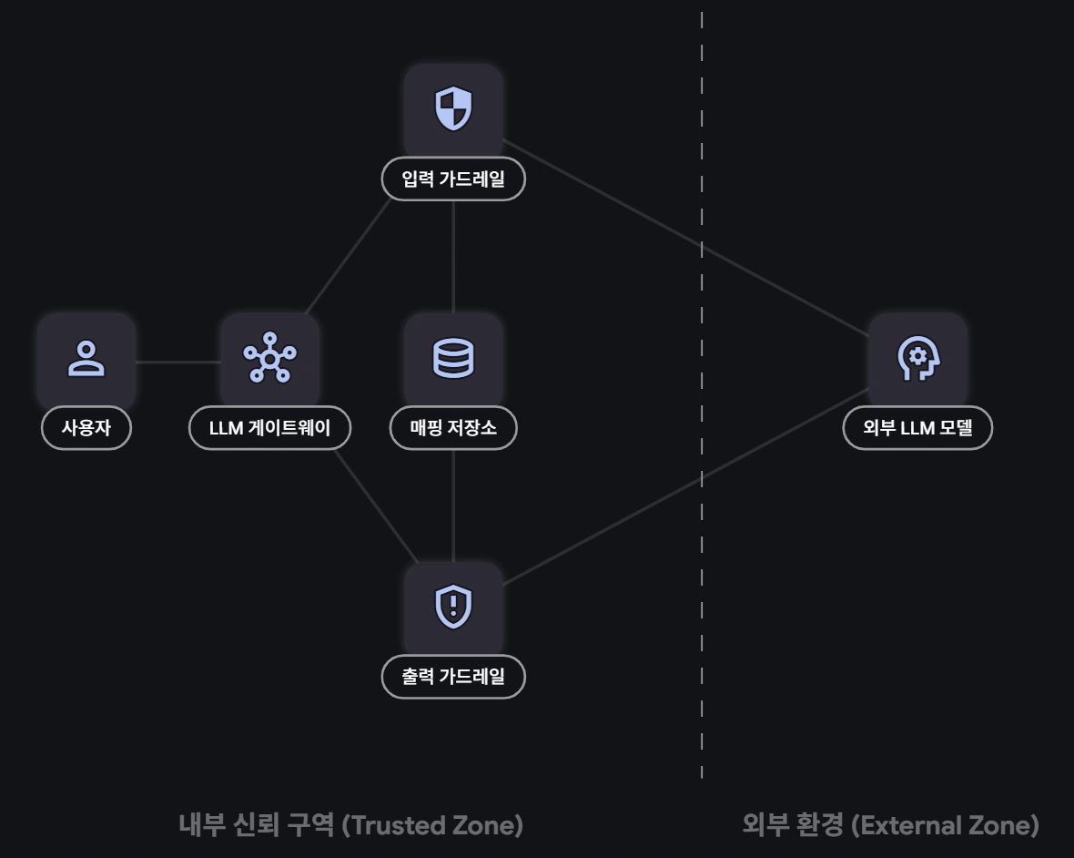
설계
09 / 33
AI Gateway 맥락
이 연구는 모델 자체가 아니라 LLM 게이트웨이에서의 방어 배치 문제다
입력과 출력이 오가는 교차점이기 때문에, L0는 게이트웨이에 붙는 것이 맞다.
게이트웨이는 사용자 입력과 외부 LLM 사이를
통제하는 계층이다.
이 지점에서 라우팅, 로깅, 인증, 입력/출력
가드레일이 함께 작동한다.
따라서 한국어 입력 보호 문제를 해결하려면 모델
내부가 아니라 게이트웨이 전처리 계층이 핵심이다.
Notes:
Gateway context slide using the existing dark AI Gateway asset. The narrative point is deployment position, not architecture detail for its own sake.
[Sources]
- Existing capstone PPT screenshots reused as context assets.

Slide 10
설계
10 / 33
데이터 흐름과 삽입 위치
Layer 0는 외부 LLM 호출 전에 한국어 입력을 먼저 복원하고 탐지한다
삽입 위치는 pre-call 앞단이다. 여기서 한국어 입력을 복원하지 않으면 뒤 레이어는 그대로 놓친다.
사용자 입력
Layer 0
Presidio
Bedrock
Lakera
외부 LLM
응답
이번 연구의 추가 계층
L0는 한국어 입력을 정규화해 공격 표면을 복원한다.
그 다음 L1~L3는 기존 운영 스택을 그대로 유지한다.
필요한 경우에만 L4 judge를 smart cascade로 호출할 수 있다.
Notes:
This slide makes the insertion point explicit. It is more important than showing every gateway subsystem.
[Sources]
- C:\Users\andyw\Desktop\My-AI-Security-Project\paper\capstone_main_v1.md

Slide 11
설계
11 / 33
5계층 방어 파이프라인
L0만 새로 제안하고, 나머지는 기존 운영 가드레일을 그대로 둔다
핵심은 기존 스택을 대체하는 것이 아니라, 한국어 공백을 앞단에서 보강하는 것이다.
입력
LLM 응답
L0
L1
L2
L3
L4
한국어 정규화 + 키워드 사전
Presidio
regex + NER
Bedrock Guardrails
Lakera Guard
GPT-4o-mini judge
pre-call
pre-call
during-call
pre-call
post-call
이번 연구의 핵심 기여
기존 운영 스택
기존 운영 스택
기존 운영 스택
기존 운영 스택
Notes:
Pipeline slide. Emphasize that the research contribution is L0, not the existence of the whole stack itself.
[Sources]
- C:\Users\andyw\Desktop\My-AI-Security-Project\paper\capstone_main_v1.md
- C:\Users\andyw\Desktop\My-AI-Security-Project\PII\results\summaries\run_e_final_summary.json

Slide 12
설계
12 / 33
L0 설계 1: 정규화 파이프라인
정규화의 목적은 한국어 입력에 숨겨진 공격 표면을 다시 복원하는 것이다
정규화는 성능의 중심이 아니라, 사전 매칭이 작동하도록 공격 표면을 복구하는 역할이다.
자모 결합
ZWSP 제거
Fullwidth 복원
숫자-한글 변환
Homoglyph 치환
ㅎㅏㄴㄱㅡㄹ → 한글
주민​번호 → 주민번호
１２３４ → 1234
공이공칠일사 → 020714
O0 / I1 혼용 정리
전체 13단계 정규화 중 발표에서는 대표 5개만 보여준다.
핵심은 사람이 읽는 한국어와 시스템이 매칭하는 문자열을 다시 맞추는 것이다.
Notes:
Normalizer slide. Keep the examples simple and concrete; no need to enumerate all 13 steps in the oral talk.
[Sources]
- C:\Users\andyw\Desktop\My-AI-Security-Project\paper\capstone_main_v1.md
- C:\Users\andyw\Desktop\My-AI-Security-Project\PII\results\phase3\phase3_ablation.json

Slide 13
설계
13 / 33
L0 설계 2: 탐지기
정규식보다 키워드 사전이 실제 개선의 중심이다
KR semantic 성능 상승의 대부분은 키워드 사전에서 나온다.
정규식 / 구조형 탐지
키워드 사전 / 의미형 탐지
session token, JWT, court case number
allergy, diagnosis, prescription,
surgery
GPS 좌표, AWS key, SSH key, MAC
family, marital, religion,
nationality
medical record number, employee ID
차량번호, 보험증권번호, 거래번호
company, department, job title,
school
의료·법적·조직 맥락의 한국어 텍스트형 PII
+38.10%p
+0.31%p
사전만 켜도 KR semantic이 크게 상승
정규화만 단독
Notes:
Detector slide. Separate structured regex coverage from dictionary-driven semantic coverage so the audience understands why L0 is targeted to Korean semantic PII.
[Sources]
- C:\Users\andyw\Desktop\My-AI-Security-Project\paper\capstone_main_v1.md
- C:\Users\andyw\Desktop\My-AI-Security-Project\PII\results\phase3\phase3_ablation.json

Slide 14
평가
14 / 33
평가 방법 개요
왜 이 결과를 믿을 수 있는지 세 가지 원칙으로만 정리한다
핵심은 유효성 우선, 실제 API 호출, 그리고 TRUE/FALSE/BYPASS 분리다.
유효성 우선 fuzzer v4
실제 API 호출 벤치마크
TRUE / FALSE / BYPASS
형태만 그럴듯한 payload가 아니라 실제로 동작
가능한 한국어 PII 입력을 우선 생성했다.
모든 케이스를 LiteLLM Gateway와 외부
guardrail / judge 호출로 직접
측정했다.
출력 문구가 아니라 실제 무해화 여부를 기준으로
결과를 분리했다.
10,000
91개
TRUE
v4
동일 payload 4-way 비교
PII 유형
실제 무해화 기준
유효성 우선 벤치마크
Notes:
Method overview slide. The audience should leave this slide believing the benchmark design, not memorizing implementation details.
[Sources]
- C:\Users\andyw\Desktop\My-AI-Security-Project\paper\capstone_main_v1.md
- C:\Users\andyw\Desktop\My-AI-Security-Project\PII\results\summaries\run_e_final_summary.json

Slide 15
평가
15 / 33
벤치마크 구성
10k 계층 표본에서 영어·한국어·유효성 그룹 분포를 고정했다
발표의 핵심 slice는 한국어 의미형 1,302건이다.
2,603
884
522
4,689
1,302
EN 체크섬
EN 형식
KR 체크섬
KR 형식
KR 의미형
전체 10,000건 중 영어는 3,487건, 한국어는 6,513건이다.
그중 한국어 의미형 1,302건이 발표의 메인 타깃이며 취약성이 가장 강하게 드러나는 구간이다.
모든 4-way 구성은 동일한 payload를 공유한다.
Notes:
Benchmark composition slide. Keep the count cards large and make Korean semantic PII stand out as the central slice.
[Sources]
- C:\Users\andyw\Desktop\My-AI-Security-Project\PII\results\summaries\run_e_final_summary.json

Slide 16
결과
16 / 33
핵심 문제 데이터: 영어 vs 한국어
기준선 A만 놓고 보면 영어와 한국어 사이의 격차가 바로 보인다
영어는 잘 막지만 한국어 의미형 PII는 절반 수준까지 떨어진다.
영어
한국어
한국어 의미형
-29.51%p
한국어 vs 영어 격차
-49.75%p
의미형 vs 영어 격차
Notes:
This is the main language-gap slide. The audience should immediately see that the real collapse is on Korean semantic PII, not English.
[Sources]
- C:\Users\andyw\Desktop\My-AI-Security-Project\PII\results\summaries\run_e_final_summary.json

Slide 17
결과
17 / 33
무엇을 특히 놓치는가
Baseline이 특히 취약한 PII 유형은 대부분 한국어 텍스트형 PII다
session, court, allergy, company, job_title에서 실패율이 극단적으로 높다.
읽는 법
막대는 baseline A의 real
bypass rate(%)다.
높을수록 기존 스택이 놓치는 비율이 크다.
상위 유형 대부분이 한국어 의미형 또는
문맥형 PII다.
95.89%
session bypass
Notes:
Hardest misses slide. Use bypass rate so the pain is obvious.
[Sources]
- C:\Users\andyw\Desktop\My-AI-Security-Project\PII\results\summaries\run_e_final_summary.json

Slide 18
결과
18 / 33
4-way 전체 비교
L0 포함 구성이 LLM Judge 포함 기준선보다 높다
전체 10k 기준에서도 C(+L0)가 B(+Judge)보다 높다.
A 기준선
B + Judge
C + L0
D 전체
94.32%
C = L0 + 기존 스택
+3.36%p
C가 B보다 높음
Notes:
Overall 4-way slide. The core comparison is B versus C, not only A versus D.
[Sources]
- C:\Users\andyw\Desktop\My-AI-Security-Project\PII\results\summaries\run_e_final_summary.json

Slide 19
결과
19 / 33
4-way 한국어/영어 분리 비교
개선의 대부분은 영어가 아니라 한국어에서 나온다
영어는 이미 포화 상태고, 한국어가 실제 개선 구간이다.
A 기준선
B + Judge
C + L0
D 전체
99.37%
영어는 이미 포화
96.08%
한국어 전체 스택
Notes:
Language split slide. The key oral line is that English stays flat across configurations while Korean drives the gains.
[Sources]
- C:\Users\andyw\Desktop\My-AI-Security-Project\PII\results\summaries\run_e_final_summary.json

Slide 20
결과
20 / 33
한국어 의미형 정면 비교
이 발표의 핵심 figure
L0가 GPT-4o-mini Judge를 한국어 의미형에서 +8.99%p 능가한다.
A 기준선
B + Judge
C + L0
D 전체
96.39%
C = L0 + 기존 스택
+8.99%p
C가 B보다 높음
Notes:
Korean semantic head-to-head slide. This is the primary result figure for the midterm talk.
[Sources]
- C:\Users\andyw\Desktop\My-AI-Security-Project\PII\results\summaries\run_e_final_summary.json

Slide 21
결과
21 / 33
L0 단독 성능
단독 수치를 따로 보여줘야 보강 계층이라는 해석이 정직해진다
L0는 단독 엔진이 아니라 한국어 보강 계층으로 보는 것이 맞다.
30.96%
47.54%
80.65%
0.00%
전체
한국어
한국어 의미형
영어
한국어 의미형만 놓고 보면 80.65%로 강한 편이다.
하지만 영어 0.00%, 전체 30.96%이기 때문에 전체 보호 엔진으로 말하면 과장이다.
따라서 L0의 정체성은 '한국어 보강 계층'이 가장 정확하다.
Notes:
Standalone slide. This is the honesty slide that prevents overclaiming L0 as a full engine.
[Sources]
- C:\Users\andyw\Desktop\My-AI-Security-Project\PII\results\phase1\phase1_l0_standalone.json

Slide 22
결과
22 / 33
L0 단독 성능의 해석
무엇을 잘하고 무엇을 의도적으로 하지 않는지 분리한다
L0의 강점과 한계를 같이 보여줘야 발표 논리가 정직해진다.
잘하는 것
의도적으로 안 하는 것
약한 것
한국어 의미형 80.65% 한국어 의미형 PII
보강
영어 0.00% 영어는 기존 스택에 맡김
KR checksum 18.58% 체크섬형은 기존
스택이 더 강함
한국어 보호 엔진이 아니라 한국어 보강 계층
발표 해석
Notes:
Interpretation slide. This is where you explicitly name L0 as a Korean augmentation layer.
[Sources]
- C:\Users\andyw\Desktop\My-AI-Security-Project\PII\results\phase1\phase1_l0_standalone.json
- C:\Users\andyw\Desktop\My-AI-Security-Project\paper\capstone_main_v1.md

Slide 23
검정
23 / 33
통계 검정
숫자 차이가 우연이 아니라는 점을 B vs C 한 장으로 정리한다
B(+judge)보다 C(+L0)만 맞힌 케이스가 훨씬 더 많다.
291
627
B only
C only
336건
차이
p < 2.04e-28
Notes:
McNemar slide. Keep only B vs C; do not dilute the narrative with every pairwise test.
[Sources]
- C:\Users\andyw\Desktop\My-AI-Security-Project\PII\results\phase1\phase1_mcnemar.json

Slide 24
검정
24 / 33
구성 요소 분석
효과의 대부분이 정규화보다 사전에서 나온다는 점을 분리해 보여준다
한국어 의미형 개선의 약 96%가 사전에서 발생했다.
+0.31%p
정규화만 적용
+38.10%p
사전만 적용
+1.14%p
시너지
Notes:
Ablation slide. This is where you justify the dictionary-heavy design of L0.
[Sources]
- C:\Users\andyw\Desktop\My-AI-Security-Project\PII\results\phase3\phase3_ablation.json

Slide 25
운영성
25 / 33
지연과 운영 비용
L0는 Judge보다 빠르고, Judge 호출 자체를 크게 줄일 수 있다
C(+L0)는 B(+Judge)보다 훨씬 빠르고, Smart Cascade와 결합하면 운영 부담도 낮아진다.
p99 지연
1만 건 요청 기준 운영비
4,819ms
830ms
94.32%
$1.27
B + Judge
C + L0
L4 호출 절감
1만 건 기준 추정 절감액
135ms
97.23%
L0 단독
최종 TRUE 유지
동일 Judge 호출 가정 기준 추정치
Notes:
Latency/cost slide. Ambiguous per-config dollar cards were removed; the main slide keeps only directly grounded latency and smart-cascade cost-saving numbers.
[Sources]
- C:\Users\andyw\Desktop\My-AI-Security-Project\PII\results\phase1\phase1_latency_precise.json
- C:\Users\andyw\Desktop\My-AI-Security-Project\PII\results\phase3\phase3_l4_smart_skip.json

Slide 26
운영성
26 / 33
스마트 캐스케이드
L4 Judge를 필요한 경우에만 호출해 비용과 지연을 줄인다
10,000건 중 568건에만 Judge를 호출해도 최종 TRUE rate는 그대로 유지된다.
94.32%
10,000
L4 호출 절감
전체 케이스
9,432
97.23%
L0~L3에서 neutralized
최종 TRUE 유지
568
L4 Judge 호출
291
L4가 추가 회수
Notes:
Smart cascade slide. The core message is identical detection with much fewer judge calls.
[Sources]
- C:\Users\andyw\Desktop\My-AI-Security-Project\PII\results\phase3\phase3_l4_smart_skip.json

Slide 27
운영성
27 / 33
강건성 검증
데이터를 더 어렵게 바꿔도 L0 우위는 유지된다
한국어 의미형에서 B-C 격차가 +8.99%p에서 +10.65%p로 오히려 커졌다.
+8.99%p
v1 격차
+10.65%p
v4 격차
94.99%
v4 전체 C
Notes:
Robustness slide. The point is that L0's advantage is not an artifact of one dataset snapshot.
[Sources]
- C:\Users\andyw\Desktop\My-AI-Security-Project\PII\results\phase2\phase2_v4_final_4way.json
- C:\Users\andyw\Desktop\My-AI-Security-Project\PII\results\summaries\run_e_final_summary.json

Slide 28
운영성
28 / 33
오탐과 운영 가능성
운영 가능성을 말하려면 정상 문서에서의 오탐부터 보여줘야 한다
정상 한국어 문서 50건 기준 FP는 2%였다.
2%
50
1
FP 비율
정상 한국어 문서
오탐 문서
해석 포인트
현재 저장된 결과는 정상 한국어 문서 50건 중 1개 문서에서만 오탐을 기록했다.
오탐 유형은 부서명 계열이었고, 운영 규칙 보정 대상으로 해석할 수 있다.
Notes:
False-positive slide. The main deck keeps only directly grounded numbers: 2% over 50 clean Korean docs, with 1 false-positive document. The earlier 26% exploratory figure stays out of the main deck until its source is reattached.
[Sources]
- C:\Users\andyw\Desktop\My-AI-Security-Project\PII\results\phase1\phase1_fp_test.json

Slide 29
중간발표
29 / 33
중간발표 시점의 성과와 남은 과제
이미 증명한 것과 최종발표 전 보강할 것을 분리한다
중간발표에서는 이미 증명한 부분을 선명하게 말하고, 남은 과제는 과장 없이 적는 것이 중요하다.
이미 증명한 것
최종발표 전 보강할 것
한국어 vs 영어 성능 격차를 10k benchmark로 확인했다.
output-side leakage 평가 추가
한국어 의미형에서 L0가 Judge보다 높다는 점을 증명했다.
prompt injection 결합 시나리오 확대
McNemar로 B vs C 차이가 통계적으로 유의함을 보였다.
신규 PII 유형과 외부 baseline 비교 보강
latency, cost, smart cascade, FP로
운영성도 제시했다.
중간발표 완료
최종발표 과제
핵심 가설 검증
확장 검증
Notes:
Midterm framing slide. Show progress and remaining scope without weakening the already-proven result story.
[Sources]
- C:\Users\andyw\Desktop\My-AI-Security-Project\paper\capstone_main_v1.md
- C:\Users\andyw\Desktop\My-AI-Security-Project\PII\results\phase2\phase2_v4_final_4way.json

Slide 30
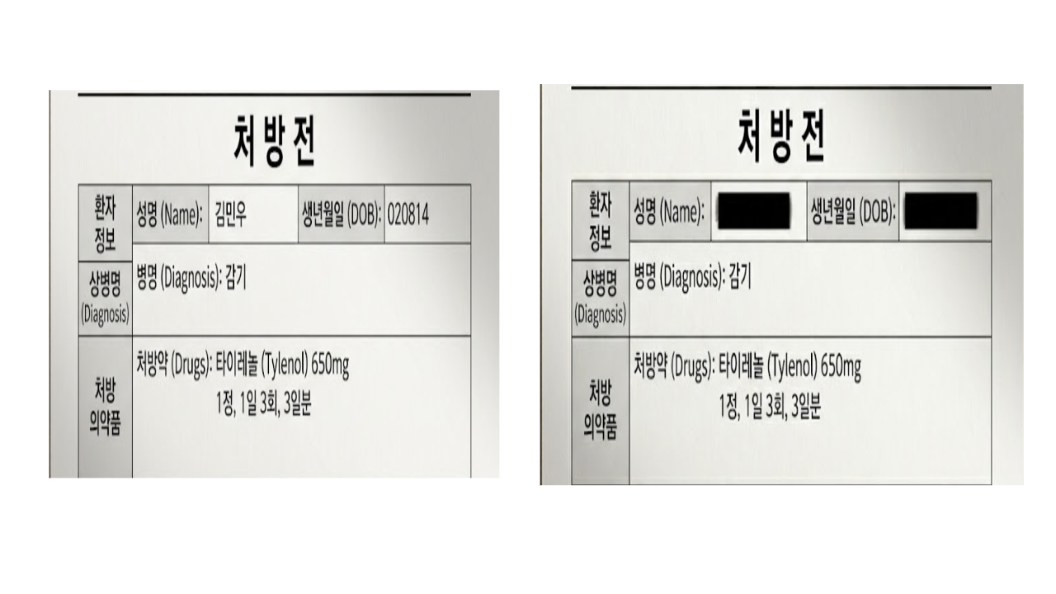
중간발표
30 / 33
민감한 PII와 비민감 정보의 경계
필드별 마스킹을 넘어 문맥형 정책으로 민감도를 나눠야 한다
처방전 예시는 어떤 필드가 우선 차단 대상이고, 어떤 정보가 문맥 기반 판정을 필요로 하는지 보여준다.
실제 예시: 처방전 마스킹 비교
경계 판단 기준
성명, DOB, 연락처, 주민번호처럼 재식별이 직접 가능한 항목은 우선 차단한다.
질환명, 처방약, 진료 맥락은 단독 정보일 때와 식별자 결합 시의 민감도가 다르다.
따라서 한국어 보호 정책은 정적 목록보다 문맥형 분류 규칙을 함께 가져가야 한다.
성명과 DOB는 차단됐지만 질환명과 약품 정보는 그대로 남아 있다.
직접 식별자
문맥형 정보
우선 차단
조건부 판정
Notes:
Midterm framing slide. Show progress and remaining scope without weakening the already-proven result story.
[Sources]
- C:\Users\andyw\Desktop\My-AI-Security-Project\paper\capstone_main_v1.md
- C:\Users\andyw\Desktop\My-AI-Security-Project\PII\results\phase2\phase2_v4_final_4way.json

Slide 31
중간발표
31 / 33
보완 검증 파이프라인
외부 서비스 조합으로 한국어 PII 누락 구간을 교차 검증한다
Presidio와 Azure AI Language를 조합해 누락과 과탐을 분리해서 보는 외부 검증 흐름을 둔다.
1차 탐지
2차 의미 보강
3차 정책 매핑
4차 결과 비교
5차 로그 축적
Presidio
regex + NER
Azure AI Language
PII Redaction
민감/비민감 경계와
마스킹 기준 일치
원문과 redacted 결과를
케이스 단위로 검수
한국어 실패 케이스를
사전·규칙으로 환류
외부 서비스 조합으로 baseline을 교차 검증하면 과탐과 누락을 분리해서 볼 수 있다.
특히 한국어 semantic PII는 단일 엔진보다 파이프라인형 검증이 운영상 더 안정적이다.
Notes:
Normalizer slide. Keep the examples simple and concrete; no need to enumerate all 13 steps in the oral talk.
[Sources]
- C:\Users\andyw\Desktop\My-AI-Security-Project\paper\capstone_main_v1.md
- C:\Users\andyw\Desktop\My-AI-Security-Project\PII\results\phase3\phase3_ablation.json

Slide 32
중간발표
32 / 33
남은 과제: 한국어 PII 보호 엔진
중간발표 이후에는 규칙을 다듬고, 최종발표에서는 엔진 수준 설계까지 확장한다
중간발표 이후에는 한국어 semantic coverage를 넓히고, 최종발표에서는 보호 엔진 관점까지 설계를 확장한다.
단기 보완 과제
엔진 고도화 목표
한국어 semantic PII taxonomy를 더 촘촘하게 확장한다.
규칙 기반 Layer 0와 모델 기반 판단을 결합한 hybrid 보호 엔진 구조를 정리한다.
의료·행정·조직 문서별 규칙을 분리해 도메인 적합도를 높인다.
output-side leakage까지 포함한 end-to-end 평가를 추가한다.
context-aware 조건으로 false positive를 더 줄인다.
외부 baseline과 정량 비교한 뒤 최종발표용 아키텍처를 고정한다.
새 유형과 실패 케이스를 benchmark에 지속적으로 반영한다.
중간발표 이후
최종 목표
정책 정교화
한국어 보호 엔진
Notes:
Midterm framing slide. Show progress and remaining scope without weakening the already-proven result story.
[Sources]
- C:\Users\andyw\Desktop\My-AI-Security-Project\paper\capstone_main_v1.md
- C:\Users\andyw\Desktop\My-AI-Security-Project\PII\results\phase2\phase2_v4_final_4way.json

Slide 33
마무리
33 / 33
결론 및 Q&A
영어는 잘 막지만 한국어 텍스트형 PII는 공백이 있다
Layer 0가 그 공백을 메운다
그리고 LLM Judge보다 더 싸고 빠르며 한국어 의미형에서 더 잘 잡는다
99.37%
49.62%
96.39%
영어 기준선
한국어 의미형 기준선
L0 적용 후 의미형
Q&A
Notes:
Final slide. Keep the close concise and metric-backed, then move to questions.
[Sources]
- C:\Users\andyw\Desktop\My-AI-Security-Project\PII\results\summaries\run_e_final_summary.json
- C:\Users\andyw\Desktop\My-AI-Security-Project\PII\results\phase1\phase1_latency_precise.json

